Slide 1
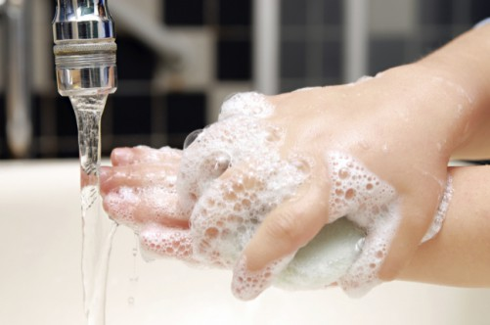
Гигиена школьника
Единственная красота, которую я знаю - это здоровье. Г.Гейне

Slide 2
В чем же заключается личная гигиена школьника? Данное понятие означает совокупность определенных правил гигиены, которые способствуют укреплению и сохранению человеческого здоровья. К понятию личной гигиены относят режим дня школьника, правильное питание, правильное распределение физических и умственных нагрузок, гигиенические требования содержания места проживания, личного тела, одежды и белья....

Slide 3
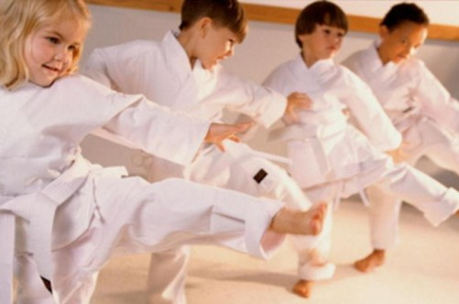

Slide 4
Следует приучать школьника к ежедневным водным процедурам, которые заключаются в умывании, чистке зубов и принятии душа. Так, умываться рекомендуется в проточной воде, чистить зубы и принимать душ — дважды в день (утром и перед сном) . За день кожа человека вырабатывает достаточное количество кожного сала и пота, которые имеют неприятный запах и закупоривают поры. Вследствие этого кожа перестает дышать, в ней нарушаются защитные свойства, потоотделение, теплообмен. Это приводит к размножению различных болезнетворных микроорганизмов, на коже могут появиться ранки и гнойники. Поэтому ежедневные водные процедуры — обязательное правило для каждого ребенка....
Подсчитано, что в течение недели сальные железы выделяют на поверхность кожи человека от 100 до 300 г кожного сала, а потовые железы от 3,5 до 7 литров пота. Поэтому кожу нужно своевременно и регулярно мыть, иначе нарушается ее защитные свойства, теплоотдача, потоотделение, появляются прыщи и неприятный запах, вследствие того, что создаются благоприятные условия для размножения гноеродных микробов, паразитических грибков.

Slide 5
Особое внимание следует уделять чистоте рук. Известно, что наибольшее количество вредных микробов и бактерий находится под ногтями, чуть меньше — на кожном покрове рук. Более того, под ногтями могут быть яйца гельминтов, которые попадают туда с шерсти животных или с мест общего пользования. Поэтому очень важно своевременно стричь ногти, а также чистить их специальной щеткой. Руки рекомендуется мыть, обязательно используя мыло, по несколько раз в день: перед едой, после улицы или школы, после похода в магазин или в туалет, после игр с животными. Ноги желательно мыть перед ночным отдыхом....

Slide 6
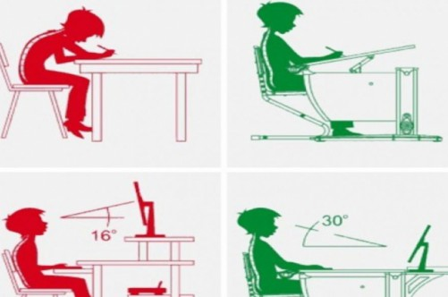
У ребенка, который неправильно сидит за столом нарушается осанка и развивается искривление позвоночника, быстро устают мышцы и появляются дискомфорт и боль в позвоночнике.Статистические исследования, проведенные врачами, свидетельствуют, что у детей с искривлениями позвоночника намного чаще, чем у других детей бывают такие заболевания, как бронхиты, пневмонии, гастриты; детей с нарушениями осанки чаще беспокоят запоры и вздутие живота

Slide 7
Чтобы избежать нарушения осанки, важно научить ребенка правильно сидеть. С начальной школы и до получения аттестата - только «подрастающие» вместе с ребенком письменный стол и стул могут способствовать эргономически правильной и здоровой осанке. ПРАВИЛО «ТРЕХ УГЛОВ» колени под столом образуют один прямой угол, линия бедер и спина - второй, а руки, согнутые в локтевом суставе - третий. Высоту стула необходимо отрегулировать так, чтобы сиденье приходилось на уровень коленных складок. На рисунке, приведенном ниже, показано, как правильно должен сидеть ребенок:
Ступни ног должны прилегать к полу всей поверхностью подошвы;
Голени вертикальны к полу, а бедра горизонтальны;
Предплечья опираются на столешницу и расслаблены;
Письменный стол и стул желательно должны иметь регулировку по высоте;
• Бедра не должны прикасаться к переднему краю сиденья. Это регулируется установкой глубины сидения; • Спинка стула подогнана к спине и одновременно служит опорой для поясницы.

Slide 8
Чтобы ребенок рос здоровым и бодрым, чтобы его организм нормально функционировал, чтобы у него было всегда прекрасное настроение, он должен знать основные правила гигиены для школьников, которые заключаются в следующем. Первое правило личной гигиены — ежедневное умывание. Ребенок должен сам помнить об этом пункте и выполнять его добровольно несколько раз в день. Во время утреней процедуры школьник должен промыть носовые проходы от накопившейся за ночь слизи. Это позволит уничтожить болезнетворные микроорганизмы, которые могли попасть в носоглотку за прошедшие сутки.
После улицы или школы детям рекомендуется во время умывания использовать мыло, которое поможет устранить бактерии, вирусы или грибок, которые могли попасть на кожу в общественном месте. Второе правило: мытье рук. К тому же, чем чаще ребенок будет выполнять это правило, тем лучше. Третье: чистка полости рта. Ежедневно, не менее двух раз, ребенок должен чистить зубы щеткой, используя зубную пасту....

Slide 9
При этом важно, чтобы зубная щетка была подобрана правильно: не стоит использовать слишком жесткую щетину, поскольку она может ранить слизистую десен, и лучше отказаться от слишком мягкой щетки, поскольку она не способна хорошо вычистить зубной налет и остатки еды. К тому же вода должна быть теплой во время чистки зубов, поскольку слишком холодная или горячая вода разрушает зубную эмаль. Ребенка нужно учить пользоваться зубной нитью, которая помогает удалить остатки еды между зубами. Важно также после каждого приема пищи полоскать рот, используя теплую воду....

Slide 10
Кто чистит зубы по утрам, Тот поступает мудро! Кто чистит их по вечерам, Тот поступает мудро! А захотелось пожевать Зефир иль бутерброд, Кто мудр, тот будет полоскать После еды свой рот! Гони подальше тётку Лень, И помни о зубах весь день! (Р. Куликова)

Slide 11
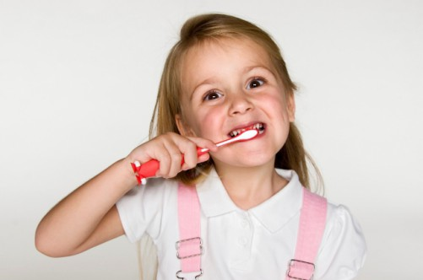
Девочкам рекомендуется ежедневно принимать душ, а вот мальчики могут выбирать, как им купаться, в душе или в ванной. Мыться следует, используя мочалку и мыло. Таким образом лучше удаляются все возможные загрязнения с кожи. Дети обязательно должны остригать ногти хотя бы раз в семь дней. Важно следить за тем, как ребенок выполняет все правила и выполняет ли он их вообще, поскольку часто дети ленятся следить за собой, что, в итоге, приводит к болезням кишечника, к появлению гельминтов, кариесу и других неприятных недомоганий....

Slide 12
Гигиена и здоровье ребенка зависит и от чистоты в доме, где он проживает. Так, влажная уборка должна проводиться не менее одного раза в неделю. Мести пол нужно увлажненным веником, а пыль с мебели рекомендуется вытирать влажной тряпкой после каждого подметания. Кроме этого, важно регулярно проветривать жилье, поддерживая температуру воздуха не меньше 18 градусов. В теплое время года окна должны быть открыты круглосуточно, а в холодный период проветривание должно быть не менее четырех раз в сутки. Также важно приучать ребенка убирать за собой самостоятельно....
Школьники должны следить за своими школьными принадлежностями: вовремя точить карандаши, менять обложки на книгах и тетрадках, если они испачкались, держать все приспособления для письма в специальном пенале. Правила гигиены, если постоянно и беспрекословно соблюдать их, способны поддержать и сохранить здоровье школьника в течение многих лет. Но для этого нужно приложить максимум усилий и научиться использовать гигиенические навыки....

Slide 13
Микроб — ужасно вредное животное: Коварное и, главное, щекотное. Такое вот животное в живот Залезет — и спокойно там живёт. Залезет, шалопай, и где захочется Гуляет по больному и щекочется. Он горд, что столько от него хлопот: И насморк, и чихание, и пот. Вы, куклы, мыли руки перед ужином? Эй, братец Лис, ты выглядишь простуженным… Постой-ка, у тебя горячий лоб: Наверное, в тебе сидит микроб! (Г. Кружков)

Slide 14
Во дворе играл в песок, Рядом ямку рыл щенок. Дома нужно очень быстро Вымыть ручки чисто-чисто. Хороша морковка с грядки: Вкус приятный, очень сладкий! Вымой прежде корнеплод, Чем отправить его в рот. Часто врач спешит на помощь, Где едят немытым овощ. Там живот болит, озноб, А всему виной — микроб. Он малюткой-невидимкой Ждет на ягодах в корзинке, Вдруг малыш в один присест Горсть немытых ягод съест. Лето — время закаляться, Загорать, в реке купаться, Но в веселье развлечений Не забудь о гигиене! (Л. Авдеева)

Slide 15
Плещет теплая волна, Под волною белизна. Отгадайте, вспомните, Что за море в комнате?
Буйное море Играет на просторе, Кит приплыл — Рот раскрыл, А во рту — решётка, Льётся море сквозь неё — Волна к волне покорно льнёт.
Дождик теплый и густой: Этот дождик не простой, Он без туч, без облаков, Целый день идти готов.
Белая река В пещеру затекла, По ручью выходит — Со стен всё выводит.
Ускользает, как живое, Но не выпущу его я. Белой пеной пенится, Руки мыть не ленится!
Говорит дорожка — Два вышитых конца: Помылься хоть немножко, Чернила смой с лица! — Иначе ты в полдня Испачкаешь меня!
Стоит Парашка — Держит чашку, Голову склонила, Носик опустила, А из носика струится В чашку чистая водица.

